Slide 1
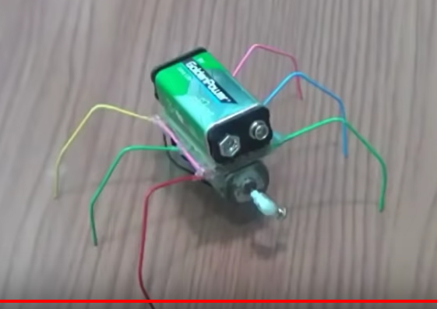
械器人自己動手做 Robot DIY
https://www.youtube.com/watch?v=JmY_vc1SFKQ

Slide 2
目錄 Table of Contents
提問 Q&A
為什麼機器人很重要 why robot is important?
機器人的分類 robot classification
自動式 auto motion robot
人可控制式 controllable robot
可用程式控制式 programable robot
深度學習人工智慧式 deep learning robot
機械人自己動手做robot DIY
設計 design
製作 assembly
測試 testing
比賽 competition
結果討論 discussion
可能的參數 possible parameters
腳的長度，腳的矩離，馬遠的位置，旋盤的長短，馬達的轉速 Leg length, leg distance, motor position, spinner length, motor speed,

Slide 3
提問 Q&A
什麼是機器人 What is Robot
曾經玩過機器人 Ever play Robot before
以前曾經自己動手做機器人 Robot DIY before Ever

Slide 4
為什麼機器人很重要 Why Robot is Important
一定水平的重複執行任務 Certain level of repetition to execute tasks
能夠執行人類無法執行的各種任務 Capable of a variety of tasks humans cannot perform
醫學界使用機器人執行人手難以完成的精細操作 Medical community uses robots to perform delicate operations difficult for a human hand
添加深度學習以變得更加強大Add deep learning to become even more powerful
The Importance of Robots
https://www.techwalla.com/articles/the-importance-of-robots
History, Significance, Features, Consideration, Misconceptions,

Slide 5
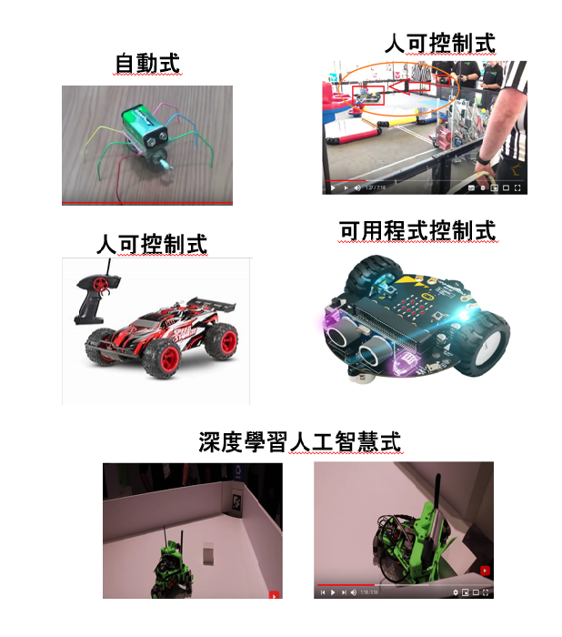
機器人的分類 robot classification
自動式 self motion robot
人可控制式 human controllable robot
可用程式控制式 programable robot
深度學習人工智慧式 deep learning robot
NVIDIA Jetson Nano Robots
https://www.youtube.com/watch?v=X3qGDYie1_I
robot competition 2019
https://www.youtube.com/watch?v=J5hMpcSxsMk

Slide 6
機械人自己動手做 Robot DIY
設計 Design
製作 Assembly
測試 Testing
比賽 Competition
結果討論 Discussion

Slide 7
設計 Design
估算 Estimation
測量 Measurement
繪圖 Drawing

Slide 8
製作 Assembly
剪裁兩塊4公分*7公分紙版, cut thick paper board to two 4cm*7cm portions
拉直迥紋针，並在末端製作小曲線 Straight curve clip, and make small curve at the end
膠粘迥紋针在紙上 Glue paper with straight clip
連接馬達，電池盒，開關之間的電線 Connect wire among motor, battery box, switch
膠粘馬達和開關在紙上 battery container
膠粘電池盒在紙上 Glue motor, and switch on the paper
準備旋轉器 Prepare spinner
附加旋轉器在馬達上,彎曲線成為蜘蛛腿 Attach spinner, and bend the wire to become spider leg
材料: 馬達、電池、微開関、迥紋针、紙版、膠水,螺絲釘，空心墊圏, 細塑膠管

Slide 9
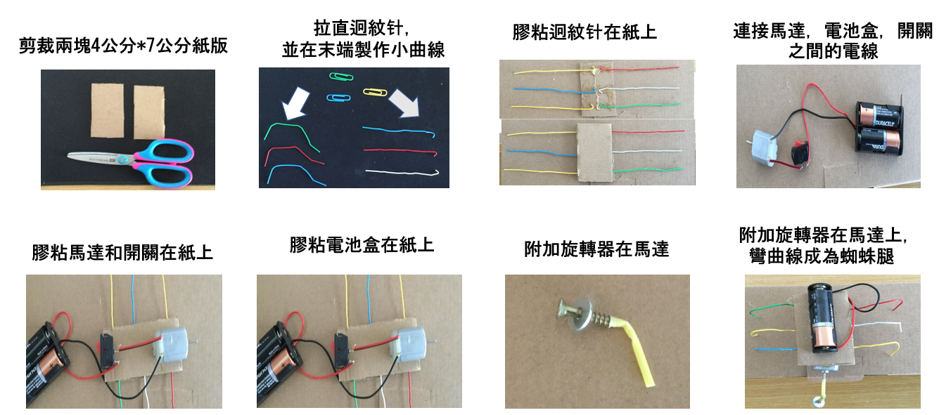
製作-1 Assembly-1

Slide 10
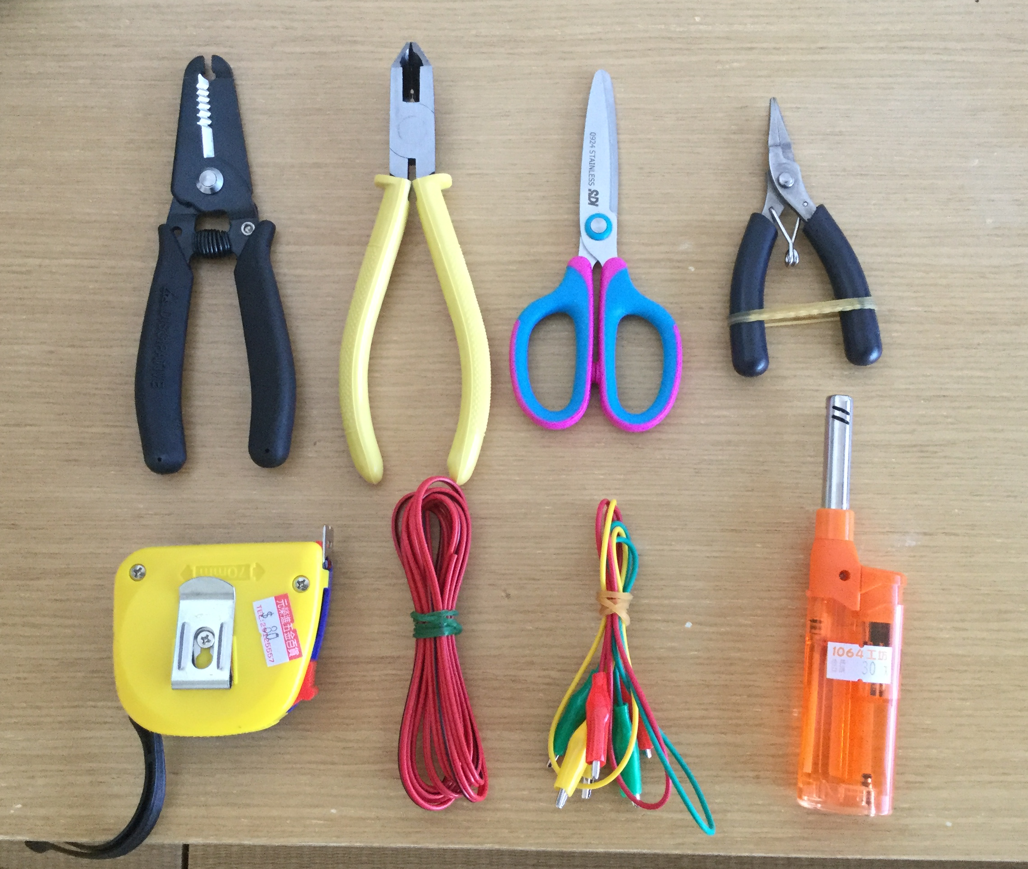
製作-工具 Assembly-Tool
脫外膠鉗
剪紺
剪刀
鉗子
尺
電線
連接器
打火機

Slide 11
測試 Testing
打開開關以檢查蜘蛛機器人如何移動 Turn on switch to check how spider robot move

Slide 12
比賽 Competition
在2分鐘內計算蜘蛛機器人可以轉多少圈Under 2 minutes to count how many turns spider robot can do
檢查哪個機器人可以轉最大圈 Check which robot can turn a biggest circle

Slide 13
結果討論 Discussion

Slide 14
備用 backup

Slide 15
鉗子，剪紺，脫外膠鉗，剪刀，剪裁，電線，膠水，打火機，細塑膠管，鏍釘，紙板，螺絲釘，空心墊圏
材料: 馬達、電池、微開関、迥紋针、紙版、膠水,螺絲釘，空心墊圏, 細塑膠管

